Slide 1

如何获得满足感？把衣物整理放在首位

Slide 2
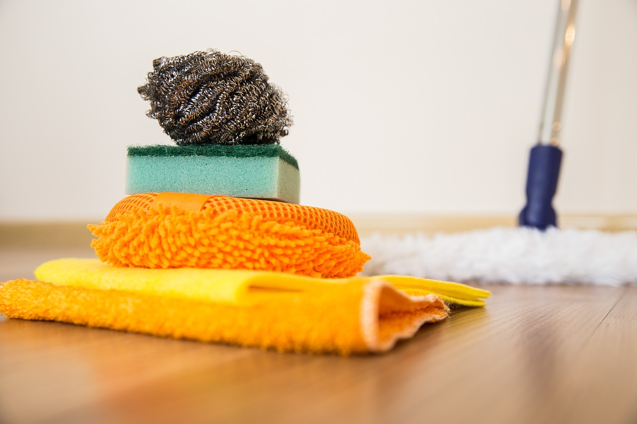

扫除清单 | 衣物整理 | 全屋衣物清洁
步骤1
分类
衣物整理
全屋衣物清洁

Slide 3
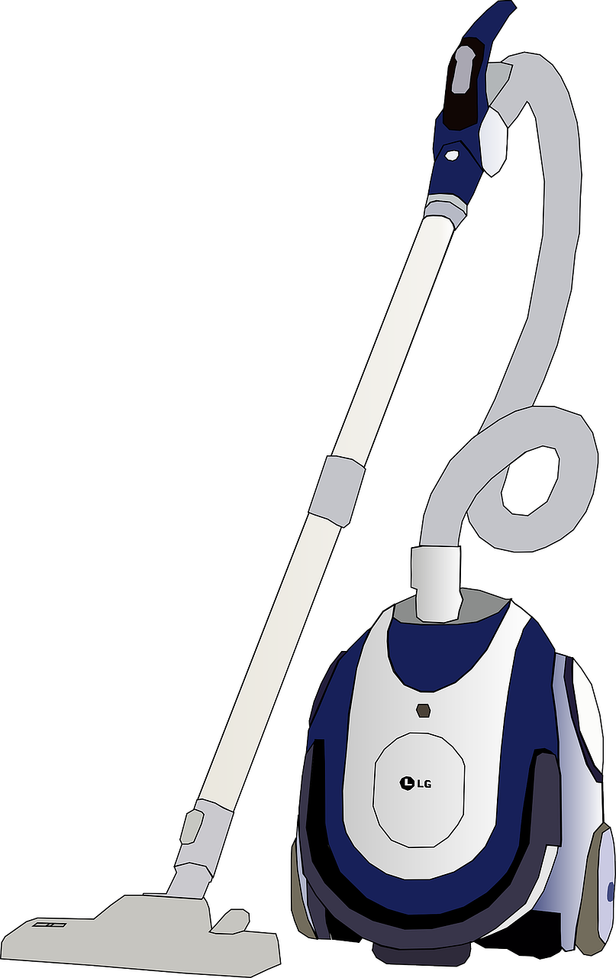
扫除清单 | 衣物整理 | 全屋衣物清洁
步骤2
洗涤
衣物整理
将衣物按材质和颜色分类

Slide 4
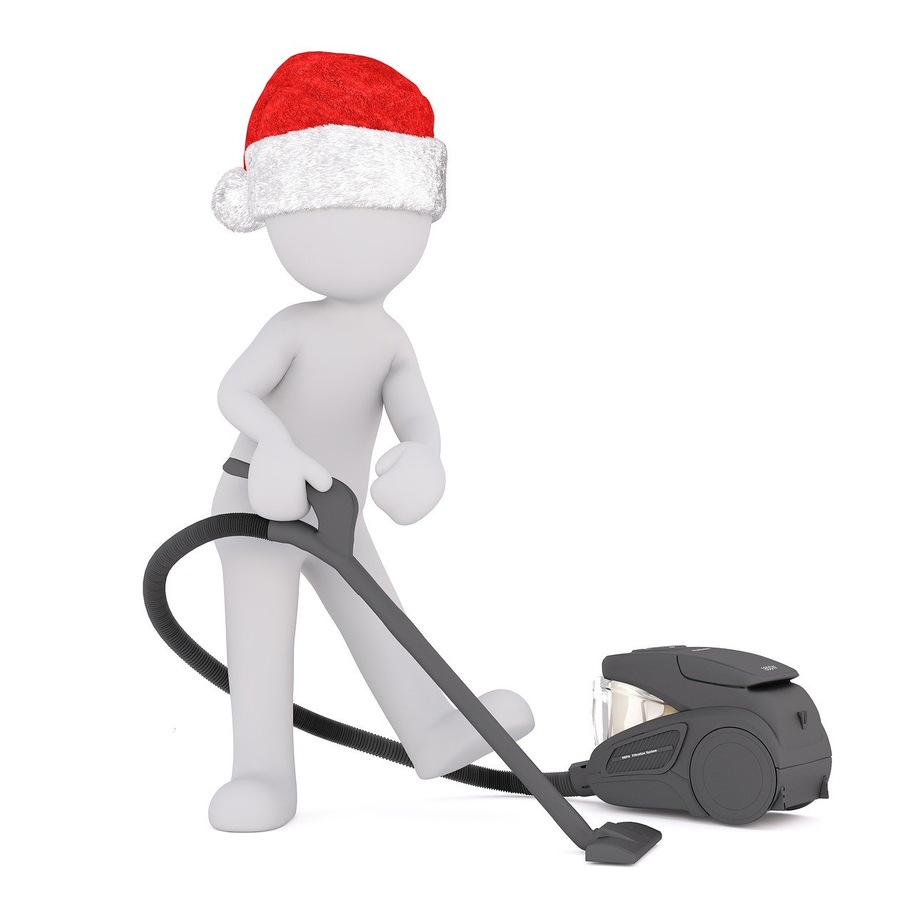
扫除清单 | 衣物整理 | 全屋衣物清洁
步骤3
晾晒
衣物整理
根据标签指示清洗衣物

Slide 5

扫除清单 | 衣物整理 | 全屋衣物清洁
步骤4
熨烫
衣物整理
挂起或平铺衣物晾干

Slide 6

扫除清单 | 衣物整理 | 全屋衣物清洁
步骤5
收纳
衣物整理
使用熨斗熨平衣物

